Slide 1
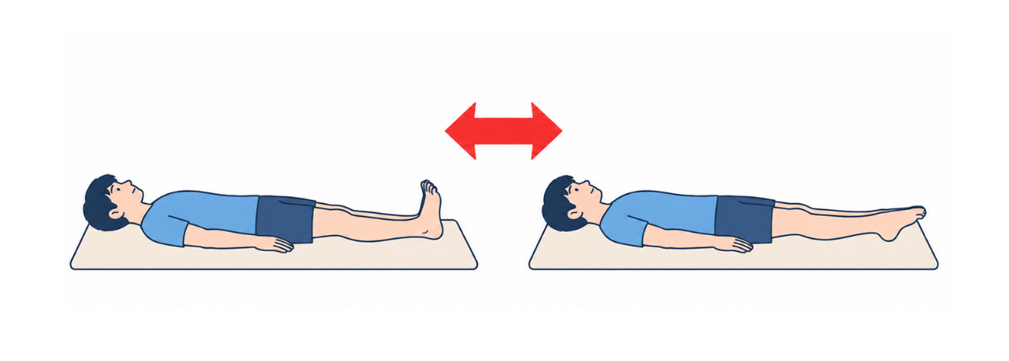
足首の曲げ伸ばし
回数
20回 × 2セット
手順
1
仰向けに寝て、両足を楽に伸ばします。
2
つま先を上に持ち上げ、次に下ろします。
3
20回くり返しましょう。両足同時でOKです。
テレビを見ながらでも、寝る前のベッドの上でも気軽にできる運動です。
◎
足にしびれや強い痛みがある時は無理せず、動く範囲で行いましょう。
!
目的：足首を動かして血の巡りを良くし、むくみやつまずきを防ぎます。
Notes:
「足首の曲げ伸ばしです。つま先を上下に動かす簡単な運動ですが、ふくらはぎのポンプ作用でむくみ予防になります。20回を2セット、テレビを見ながらでもできます。」 【注意点】 ・両足同時でも片足ずつでもOK ・足首が固まりやすい朝に行うと効果的 ・痛みやしびれが出たら中止 ・ふくらはぎがつりそうな時は無理しない

Slide 2
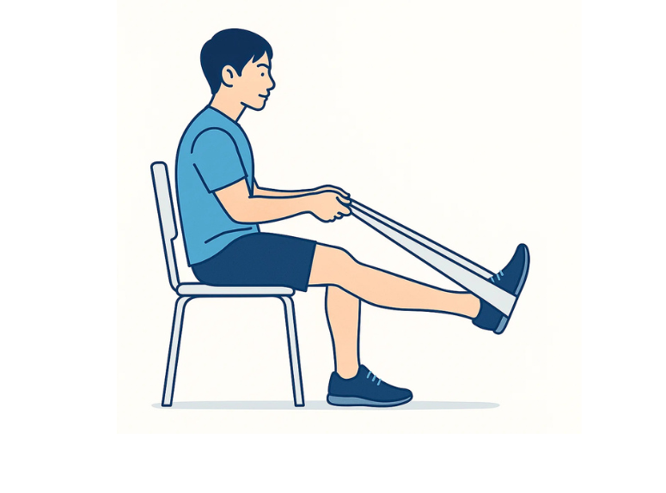
太もも裏のストレッチ
回数
左右 各20秒 × 2回
手順
1
椅子に浅めに座り、片足をまっすぐ前に伸ばします。
2
つま先を天井に向け、背筋を伸ばして準備します。
3
息を吐きながらゆっくり前に体を倒し、20秒キープ。
左右行いましょう。
反動を使わず、息を吐きながらゆっくり前に倒すと、
もも裏が気持ちよく伸びます。
◎
腰や膝に強い痛みが出る場合は中止し、無理に深く
前屈しないでください。
!
目的：もも裏を伸ばし、歩幅を保ち腰への負担を減らします。
Notes:
「太もも裏のストレッチです。年齢とともに硬くなりやすい太もも裏（ハムストリングスといいます）を伸ばす運動です。歩幅が出やすくなり、腰の負担も減らせます。」 【注意点】 ・反動を使わずゆっくり前屈する ・無理に深く倒さない、痛気持ちいい程度で ・腰や膝に痛みが出たら中止 ・呼吸を止めない、息を吐きながら倒す

Slide 3
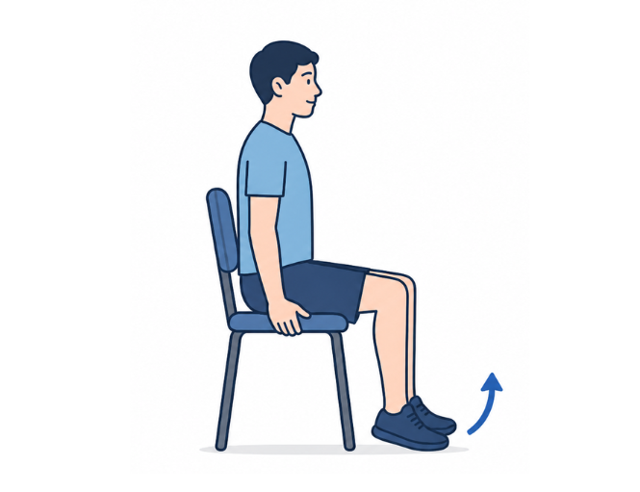
かかと上げ
回数
10回 × 2セット
手順
1
椅子に座り、両足を床につけます。
2
つま先を床につけたまま、かかとをゆっくり持ち上げます。
3
ゆっくり下ろします。10回くり返しましょう。
ふくらはぎの筋肉を使うことで、歩く時の蹴り出しが
保たれます。
◎
ふくらはぎに強い張りやつりそうな感覚が出た時は
中止しましょう。
!
目的：ふくらはぎを鍛え、歩行や立位のふらつきを防ぎます。
Notes:
「かかと上げです。ふくらはぎの筋肉を使う運動で、歩く時の蹴り出しを保つのに役立ちます。つま先は床につけたまま、かかとをゆっくり上下します。」 【注意点】 ・反動を使わない ・ふくらはぎがつりそうな時は中止 ・無理に高く上げなくてOK ・両足同時で行いやすい

Slide 4
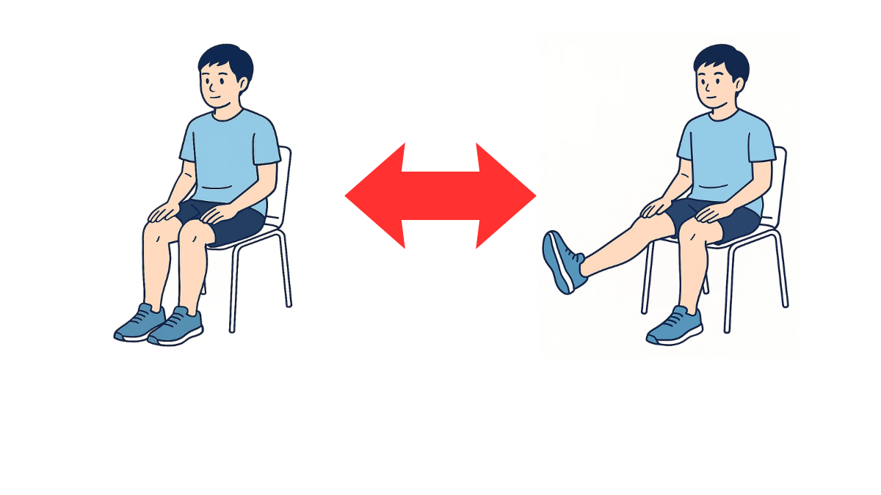
膝伸ばし運動
回数
10回 × 2セット
手順
1
椅子に深く座り、背筋を伸ばします。
2
片足の膝をゆっくり伸ばし、つま先を天井に向けます。
3
5秒キープしてから、ゆっくり下ろします。左右10回ずつ。
太ももの前に手を当てて、筋肉が硬くなっているのを
感じながら行いましょう。
◎
膝に強い痛みが出る場合は中止し、伸ばしきれない時は無理しないでください。
!
目的：太もも前の力をつけ、立ち上がりを楽にします。
Notes:
「膝伸ばし運動です。太ももの前の筋肉を使う運動で、立ち上がりや歩行に大切な力を保ちます。膝をゆっくり伸ばして5秒キープ、左右10回ずつ行います。」 【注意点】 ・反動を使わずゆっくり ・膝に強い痛みが出たら中止 ・伸ばしきれなくてもOK ・呼吸を止めない

Slide 5
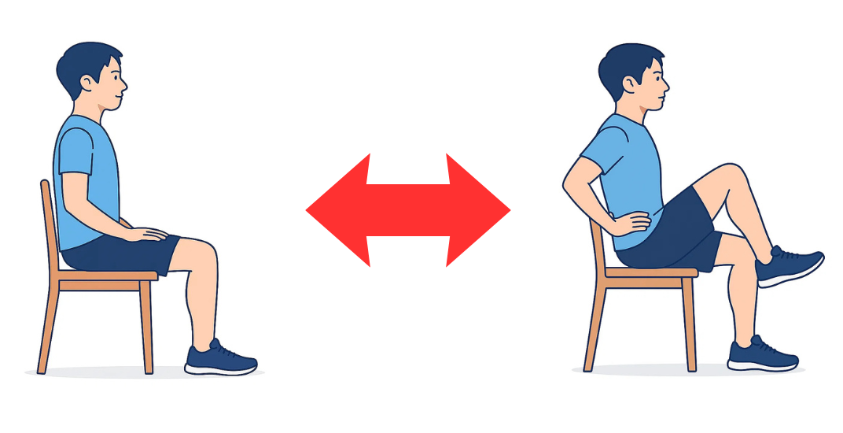
もも上げ運動
回数
左右 各10回
手順
1
椅子に深く座り、両手で椅子の縁を軽く持ちます。
2
片方の太ももをゆっくり持ち上げます。
3
ゆっくり下ろします。左右10回ずつ行いましょう。
高く上げなくて大丈夫。足が軽く床から浮く程度でも十分な運動になります。
◎
股関節や腰に強い痛みが出る場合は中止しましょう。
!
目的：足を持ち上げる力を保ち、つまずきを防ぎます。
Notes:
「もも上げ運動です。歩く時の足の振り出しに必要な股関節の筋肉を使います。無理に高く上げなくてOK。足が床から軽く浮く程度でも、しっかり運動になります。」 【注意点】 ・反動を使わずゆっくり ・腰や股関節に痛みが出たら中止 ・椅子の縁を持って安定させる ・無理に高く上げない

Slide 6
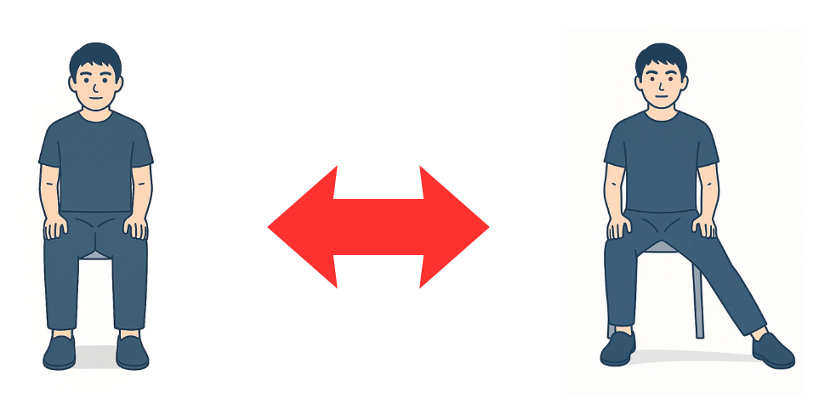
膝を開く運動
回数
10回 × 2セット
手順
1
椅子に座り、両膝を軽くつけます。
2
片膝を外側に開く閉じるを繰り返します。
3
両側行い10回くり返しましょう。
歩く時に体が左右にぶれにくくなる、ふらつき予防の
運動です。
◎
股関節に違和感や痛みが出たら中止し、開く幅を小さくしましょう。
!
目的：お尻の横の筋肉を鍛え、歩行や立位を安定させます。
Notes:
「膝を開く運動です。お尻の横の筋肉を使う運動で、歩く時のふらつき予防に役立ちます。両膝をゆっくり外側に開いて、ゆっくり閉じます。」 【注意点】 ・反動を使わない ・股関節に痛みがあれば中止 ・開く幅は無理のない範囲で ・呼吸を止めない

Slide 7
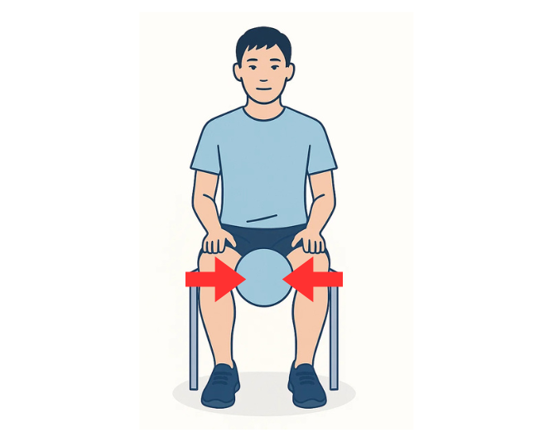
ボール挟み運動
回数
5秒 × 10回
手順
1
椅子に座り、両膝の間にクッションを挟みます。
2
両膝でクッションをぎゅっと挟んで5秒キープ。
3
ゆっくり力を抜きます。10回くり返しましょう。
クッションの代わりに、丸めたバスタオルや小さな枕でも代用できます。
◎
5秒間息を止めないように、自然な呼吸を続けましょう。
!
目的：内ももを鍛え、ひざや歩行を安定させます。
Notes:
「クッション挟み運動です。内もも・骨盤まわりの筋肉を使う運動で、姿勢の安定に役立ちます。クッションを膝の間に挟んで、ぎゅっと5秒キープ。」 【注意点】 ・息を止めない ・力を入れすぎず、心地よい程度で ・血圧が高い方は強く力みすぎない ・痛みが出たら中止

Slide 8
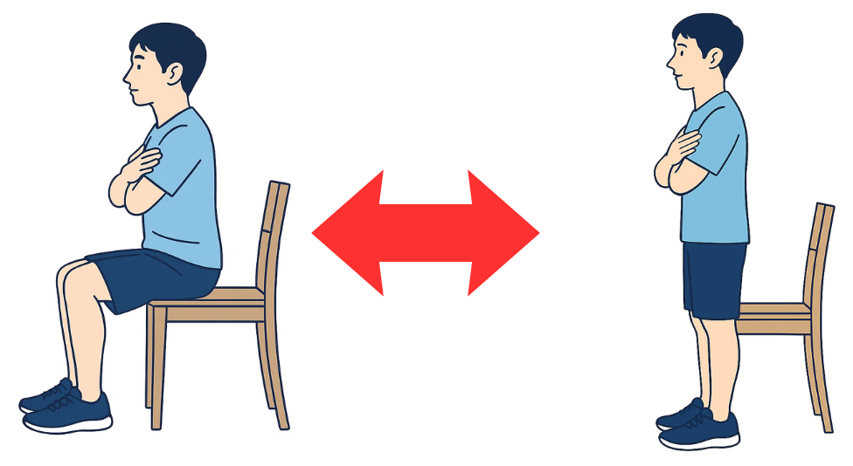
椅子からの立ち上がり
回数
10回
手順
1
椅子に浅めに座り、両足を肩幅に開きます。
2
両手を前に伸ばし、お辞儀するように体を前に傾けます。
3
ゆっくり立ち上がり、ゆっくり座ります。
1セット10回程度で行いましょう。
立ち上がる時は「鼻をつま先より前」を意識すると、自然と立ちやすくなります。
◎
ふらつく時は必ずテーブルや手すりにつかまり、無理に手を使わずに立とうとしないでください。
!
目的：立ち上がる力を高め、日常の動作を楽にします。
Notes:
「椅子からの立ち上がり練習です。立つ・座るに必要な力をしっかり保つ運動です。お辞儀をするように体を前に傾けてから立つと、楽に立ち上がれます。」 【注意点】 ・必ず安定した椅子で行う ・ふらつく時はテーブルや手すりを使う ・勢いを使わずゆっくり ・膝や腰が痛い日は休む ・めまいを感じたら中止

Slide 9
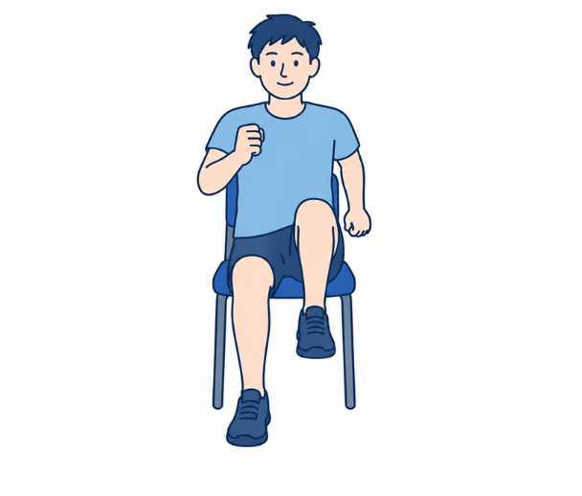
座位足踏み
回数
30回 × 2セット
手順
1
椅子に座り、背筋を軽く伸ばします。
2
その場で歩くように、左右の足を交互に持ち上げます。
3
30回続けます。腕も振るとより全身運動になります。
リズムをつけて行うと続けやすいです。好きな音楽に合わせるのもおすすめです。
◎
息切れやめまいを感じたらすぐ休みましょう。無理に続けないでください。
!
目的：座ったまま足を動かし、血行と歩く力を保ちます。
Notes:
「座位足踏みです。座ったまま歩く動きをすることで、歩行の準備と活動量アップになります。腕も一緒に振るとより全身運動になります。」 【注意点】 ・息切れがしたら休む ・無理に速く動かない ・椅子に深く座って安定させる ・体調に合わせて時間を調整

